Slide 1
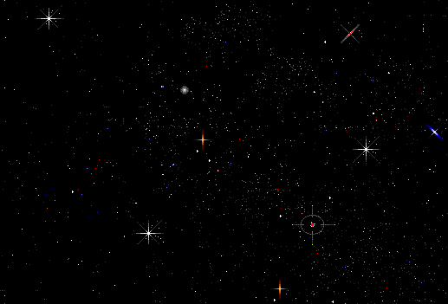








ĐỊA LÍ 5

Slide 2

ÔN BÀI CŨ
Châu Phi (tiếp theo)

Slide 3
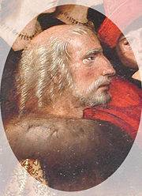

ĐI TÌM SỰ KIỆN?
2 giờ sáng ngày 12 tháng 10 năm 1492
Chuỗi hình ảnh bên liên quan đến sự kiện nào?
Nhà thám hiểm Christopher Columbus
Chiếc thuyền buồm vượt Đại tây dương
TÌM RA CHÂU MỸ

Slide 4
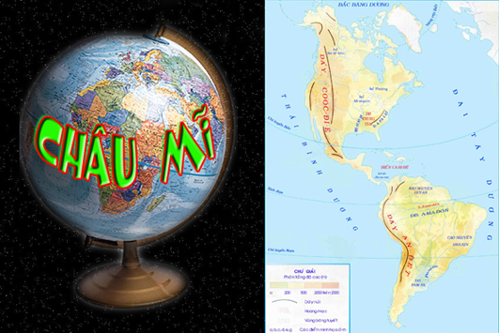

Slide 5
1- VỊ TRÍ LÝ VÀ GIỚI HẠN
QUAN SÁT VÀ NHẬN XÉT
Quan sát Bản đồ Thế giới, Lược đồ tự nhiên châu Mĩ; bảng số liệu về diện tích và dân số các châu lục và ghi kết quả quan sát được vào Phiếu học tập (Tổng thời gian quan sát là 3 phút)
1- Những châu lục nào nằm ở bán cầu Đông và châu lục nào nằm ở bán cầu Tây?
2- Châu Mỹ giáp với những đại dương nào?
3- Châu Mĩ có diện tích bao nhiêu triệu km² và đứng thứ mấy về diện tích trong số các châu lục trên thế giới

Slide 6
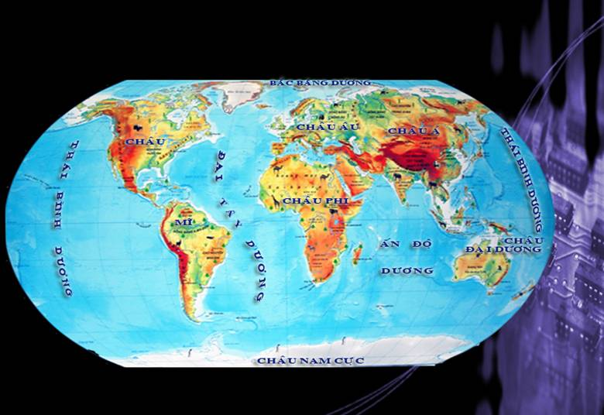

Những châu lục nào nằm ở bán cầu Đông và châu lục nào nằm ở bán cầu Tây?
1
Đường phân chia hai bán cầu
Bán cầu Đông
Bán cầu Tây
60
59
57
56
55
54
53
52
51
50
49
48
47
46
45
44
43
42
41
40
39
38
37
36
35
34
33
32
31
30
29
28
27
26
25
24
23
22
21
20
19
18
17
16
15
14
13
12
11
10
9
8
7
6
5
4
3
2
1
BẢN ĐỒ THẾ GIỚI
58

Slide 7
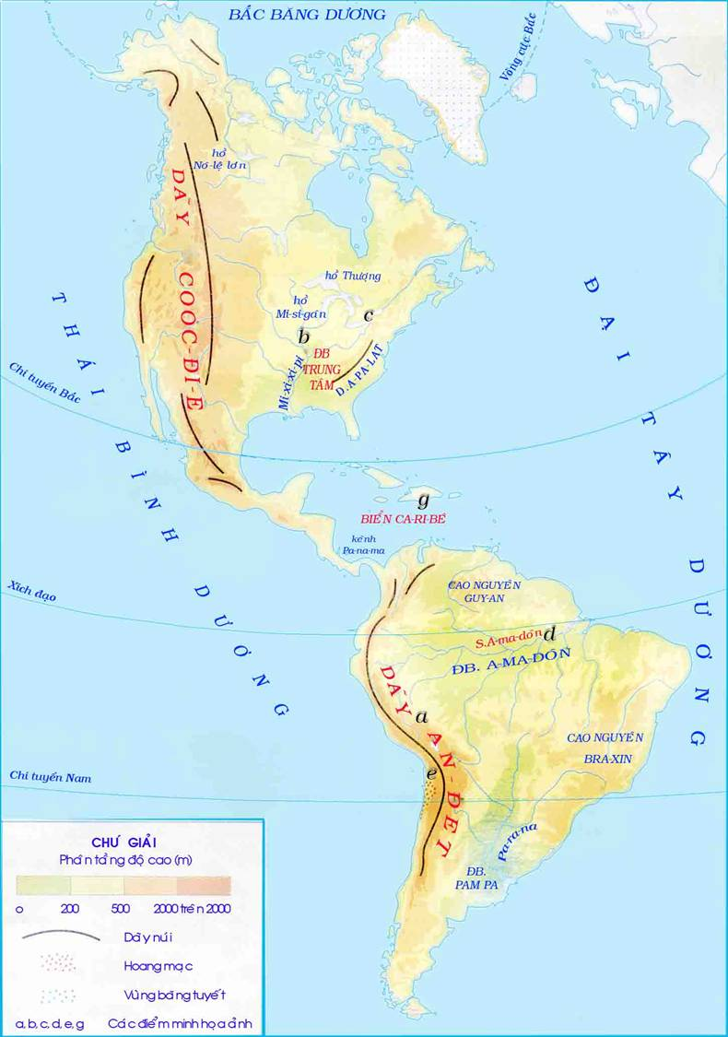
1
Châu Mỹ giáp với những đại dương nào?
60
59
57
56
55
54
53
52
51
50
49
48
47
46
45
44
43
42
41
40
39
38
37
36
35
34
33
32
31
30
29
28
27
26
25
24
23
22
21
20
19
18
17
16
15
14
13
12
11
10
9
8
7
6
5
4
3
2
1
58
BẢN ĐỒ CHÂU MỸ

Slide 8
Bảng số liệu về diện tích và dân số các châu lục
1
Châu lục | Diện tích (Triệu km²) | Dân số năm 2004 (triệu người)
Châu Á | 44 | 3875⁽¹⁾
Châu Mĩ | 42 | 876
Châu Phi | 30 | 884
Châu Âu | 10 | 728⁽²⁾
Châu Đại Dương | 9 | 33
Châu Nam Cực | 14
Không kể dân số Liên bang Nga Kể cả dân số Liên bang Nga
Châu Mĩ có diện tích bao nhiêu triệu km2 và đứng thứ mấy về diện tích trong số các châu lục trên thế giới.
60
59
57
56
55
54
53
52
51
50
49
48
47
46
45
44
43
42
41
40
39
38
37
36
35
34
33
32
31
30
29
28
27
26
25
24
23
22
21
20
19
18
17
16
15
14
13
12
11
10
9
8
7
6
5
4
3
2
1
58

Slide 9
KẾT LUẬN
Châu Mĩ là châu lục duy nhất nằm ở bán cầu Tây bao gồm : Bắc Mĩ, Trung Mĩ và Nam Mĩ. Châu Mĩ có diện tích 42 triệu km², đứng thứ hai về diện tích trong các châu lục trên thế giới.

Slide 10
2- Đặc điểm tự nhiên của Châu Mĩ
Thiên nhiên châu Mĩ
HOẠT ĐỘNG NHÓM (6 nhóm)
Mỗi nhóm quan sát một bức ảnh ở hình 2 trong SGK/122 rồi tìm trên lược đồ tự nhiên châu Mĩ, cho biết ảnh đó được chụp ở Bắc Mĩ, Trung Mĩ hay Nam Mĩ và điền thông tin vào bảng nhóm
Nêu tên và chỉ trên lược đồ
Chia nhóm

Slide 11
PHIẾU HOẠT ĐỘNG NHÓM
1
2
3
Ảnh minh họa | Vị trí | Mô tả đặc điểm thiên nhiên
a. Núi An-đét (Pe-ru)
b. Đồng bằng trung tâm (Hoa Kì)
c. Thác Ni-a-ga-ra (Hoa Kì)
d. Sông A-ma-dôn (Bra-xin)
e. Hoang mạc A-ta-ca-ma (Chi-lê)
g. Bãi biển ở vùng biển Ca-ri-bê
Thời gian làm việc nhóm là 3 phút
60
59
57
56
55
54
53
52
51
50
49
48
47
46
45
44
43
42
41
40
39
38
37
36
35
34
33
32
31
30
29
28
27
26
25
24
23
22
21
20
19
18
17
16
15
14
13
12
11
10
9
8
7
6
5
4
3
2
1
60
59
57
56
55
54
53
52
51
50
49
48
47
46
45
44
43
42
41
40
39
38
37
36
35
34
33
32
31
30
29
28
27
26
25
24
23
22
21
20
19
18
17
16
15
14
13
12
11
10
9
8
7
6
5
4
3
2
1
60
59
57
56
55
54
53
52
51
50
49
48
47
46
45
44
43
42
41
40
39
38
37
36
35
34
33
32
31
30
29
28
27
26
25
24
23
22
21
20
19
18
17
16
15
14
13
12
11
10
9
8
7
6
5
4
3
2
1
58
58
58

Slide 12
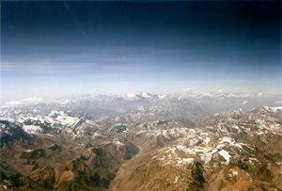
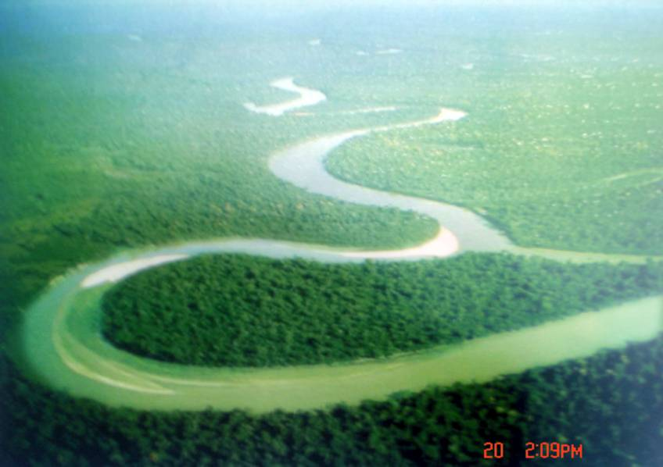
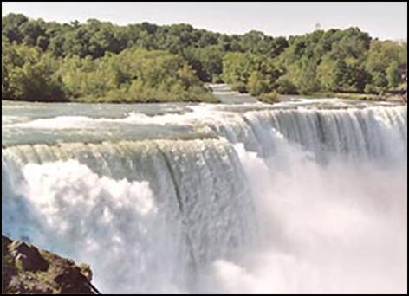
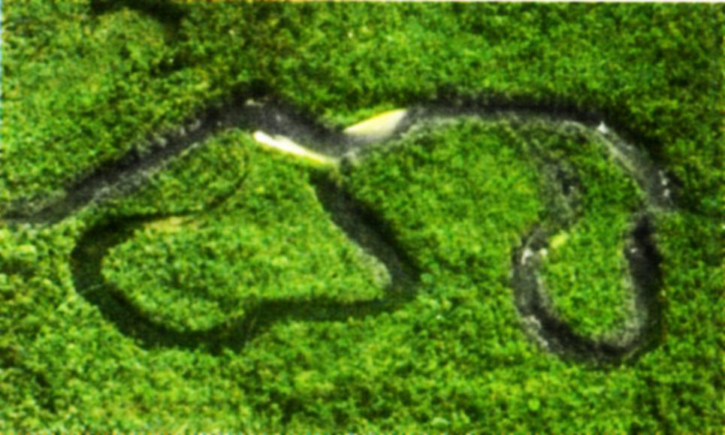
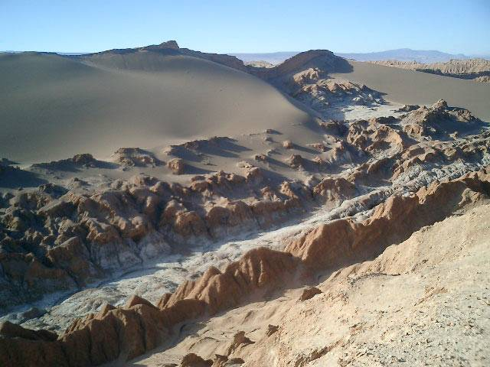

b. Đồng bằng Trung tâm
(Hoa Kỳ)
c. Thác Ni-a-ga-ra (Hoa Kỳ)
Trình bày kết quả thảo luận & thực hành
1- Đại diện các trình bày kết quả thảo luận nhóm (Dán bảng kết quả thảo luận nhóm).
2- Thực hành chỉ trên bản đồ vị trí của những bức ảnh.
g. Vùng biển Ca-ri-bê
(Trung Mĩ)
a. Núi An-đét
(Pe-ru)
Núi An-đét nằm ở phía tây của Nam Mĩ. Đây là dãy núi cao, đồ sộ, chạy dọc theo bờ biển phía tây của Nam Mĩ. Trên đỉnh quanh năm có tuyết phủ
Đồng bằng trung tâm rộng lớn, bằng phẳng có sông Mi-xi-xi-pi bồi đắp, đất đai màu mỡ. Dọc hai bên bờ sông cây cối rất xanh tốt, nhiều đồng ruộng
Ở vùng này, sông tạo ra các thác nước đẹp như Ni-a-ga-ra, đổ vào các hồ lớn.
Sông A-ma-dôn nổi tiếng. Đây là con sông lớn nhất thế giới bồi đắp nên đồng bằng A-ma-dôn. Rừng rậm A-ma-dôn là cánh rừng lớn nhất thế giới. Thiên nhiên ở đây là một màu xanh ngút ngàn cây lá.
Hoang mạc A-ta-ca-ma (Chi-lê) nằm bên bờ Tây dãy An-đét (Nam Mĩ). Cảnh chỉ có núi và cát, không có động thực vật.
Bãi biển ở vùng biển Ca-ri-bê (Trung Mĩ ) tuyệt đẹp, thuận lợi cho ngành du lịch.
e. Hoang mạc A-ta-ca-ma (Chi-lê)
d. Sông A-ma-dôn
(Bra-xin)

Slide 13
KẾT LUẬN
Thiên nhiên châu Mĩ rất đa dạng và phong phú, mỗi vùng, mỗi miền có những cảnh đẹp khác nhau.

Slide 14
b. Địa hình châu Mĩ
HOẠT ĐỘNG NHÓM 2
Quan sát lược đồ tự nhiên châu Mĩ để mô tả địa hình châu Mĩ cho bạn cùng nhóm
1- Địa hình của châu Mĩ có độ cao như thế nào? Độ cao địa hình thay đổi như thế nào từ Tây sang Đông?
2- Kể tên và vị trí của :
+ Các dãy núi lớn
+ Các đồng bằng lớn
+ Các núi thấp và cao nguyên lớn
Phía Đông là các núi thấp và cao nguyên : A-pa-lát và Bra-xin
Địa hình châu Mĩ cao ở phía tây, thấp dần
khi vào đến trung tâm và cao dần phía
đông từ Tây sang Đông
Ở giữa là những đồng bằng lớn : đồng bằng trung tâm và đồng bằng A-ma-dôn;
Dọc bờ biển phía tây là hai dãy núi cao và đồ sộ Coóc-đi-e và An-đét

Slide 15
KẾT LUẬN
Địa hình châu Mĩ thay đổi từ Tây sang Đông : Dọc bờ biển phía tây là hai dãy núi cao và đồ sộ Coóc-đi-e và An-đét; ở giữa là những đồng bằng lớn : đồng bằng trung tâm và đồng bằng A-ma-dôn; phía đông là các núi thấp và cao nguyên : A-pa-lát và Bra-xin

Slide 16
C. Khí hậu châu Mĩ
HOẠT ĐỘNG CẢ LỚP
1- Lãnh thổ châu Mĩ trải dài trên các đới khí hậu nào?
+ Lãnh thổ châu Mĩ trải dài trên tất cả các đới khí hậu hàn đới, ôn đới, nhiệt đới
2- Hãy chỉ trên lược đồ từng đới khí hậu trên
- Khí hậu hàn đới giá lạnh ở vùng Bắc Băng Dương.
Qua vòng Bắc cực xướng phía nam, khu vực Bắc mĩ có khí hậu ôn đới.
Trung Mĩ, Nam Mĩ nằm hai bên đường xích đạo có khí hậu nhiệt đới
Hàn đới
ôn đới
nhiệt đới

Slide 17
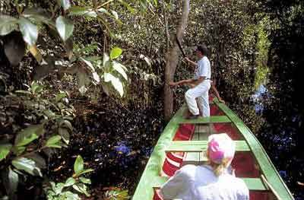
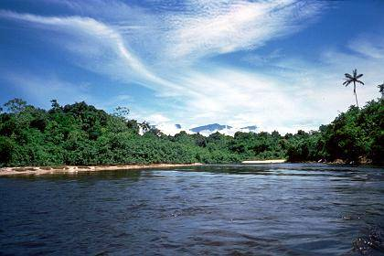
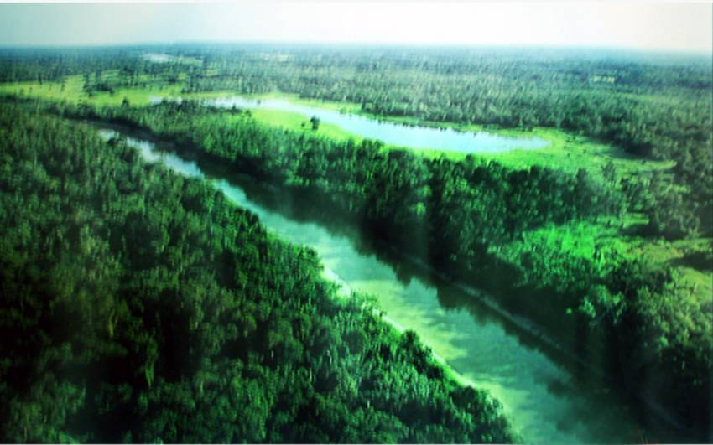
3- Nêu tác dụng của rừng rậm A-ma-dôn đối với khí hậu của châu Mĩ.
Đây là khu rừng nhiệt đới lớn nhất thế giới, làm trong lành và dịu mát khí hậu nhiệt đới Nam Mĩ, điều tiết sông ngòi. Nơi đây được ví là lá phổi của trái đất

Slide 18
KẾT LUẬN
Châu Mĩ có vị trí trải dài trên cả 2 bán cầu Bắc và Nam, vì thế châu Mĩ có đủ các đới khí hậu từ nhiệt đới, ôn đới đến hàn đới. Rừng rậm A-ma-dôn là vùng rừng rậm lớn nhất thế giới.

Slide 19


DU LỊCH CHÂU MĨ
Châu Mĩ, còn gọi là Tân Thế Giới, là tên một vùng đất thuộc Tây bán cầu bao gồm hai lục địa: Nam Mĩ và Bắc Mĩ. Châu Mĩ chiếm 8,3% diện tích bề mặt Trái Đất và 28,4% diện tích đất liền. Dân số ở đây chiếm khoảng 14% của thế giới.
LƯỢC ĐỒ
TỰ NHIÊN CHÂU MĨ

Slide 20
NAM MĨ
Nam Mĩ (Nam Mỹ ) là phần lục địa nằm ở Nam bán cầu Trái Đất của châu Mĩ, bắt đầu từ phía nam kênh đào Panama trở xuống. Vùng này cũng chiếm phần lớn khu vực Mĩ La tinh do người dân ở đây chủ yếu sử dụng tiếng Tây Ban Nha và tiếng Bồ Đào Nha.
LƯỢC ĐỒ
TỰ NHIÊN CHÂU MĨ

Slide 21
BẮC MĨ
Bắc Mĩ là một lục địa nằm ở bán cầu bắc của Trái Đất, phía đông của Thái Bình Dương và phía tây của Đại Tây Dương, phía nam của Bắc Băng Dương, phía bắc của Nam Mĩ. Đây là phần phía bắc của toàn bộ châu Mĩ.
LƯỢC ĐỒ
TỰ NHIÊN CHÂU MĨ

Slide 22
TRUNG MĨ
Trung Mĩ là dải đất hẹp nối liền Bắc Mĩ và Nam Mĩ
Nào, chúng ta hãy cùng Khám phá một số địa danh của Châu Mĩ nhé
LƯỢC ĐỒ
TỰ NHIÊN CHÂU MĨ

Slide 23
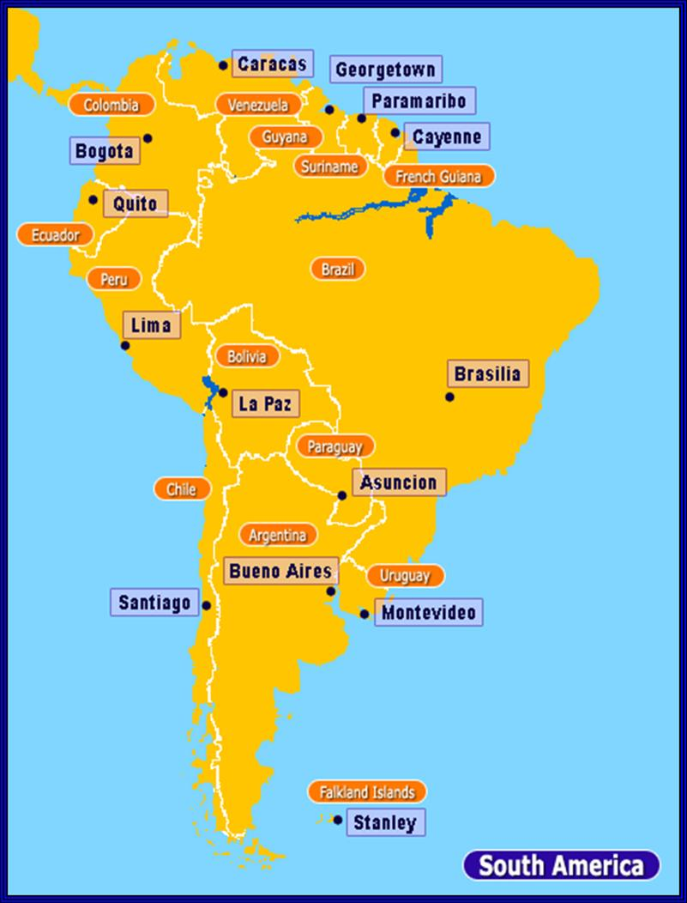
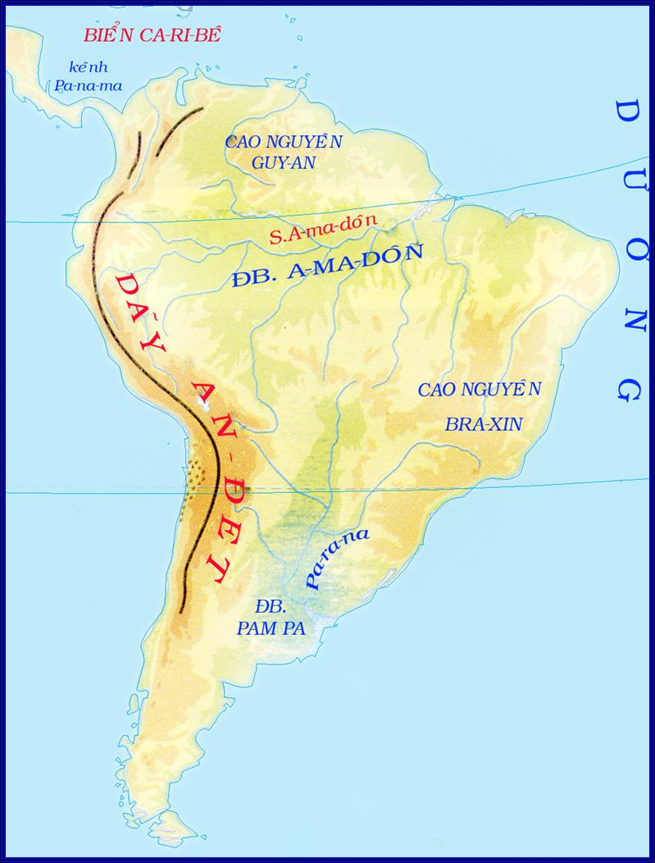

Núi An-đét
Chúng ta hãy đến thăm đất nước Pe-ru xinh đẹp với dãy núi An-đét nổi tiếng. Núi An-đét nằm ở phía tây của Nam Mĩ. Đây là dãy núi cao, đồ sộ, chạy dọc theo bờ biển phía tây của Nam Mĩ. Trên đỉnh quanh năm có tuyết phủ
LƯỢC ĐỒ NAM MĨ

Slide 24
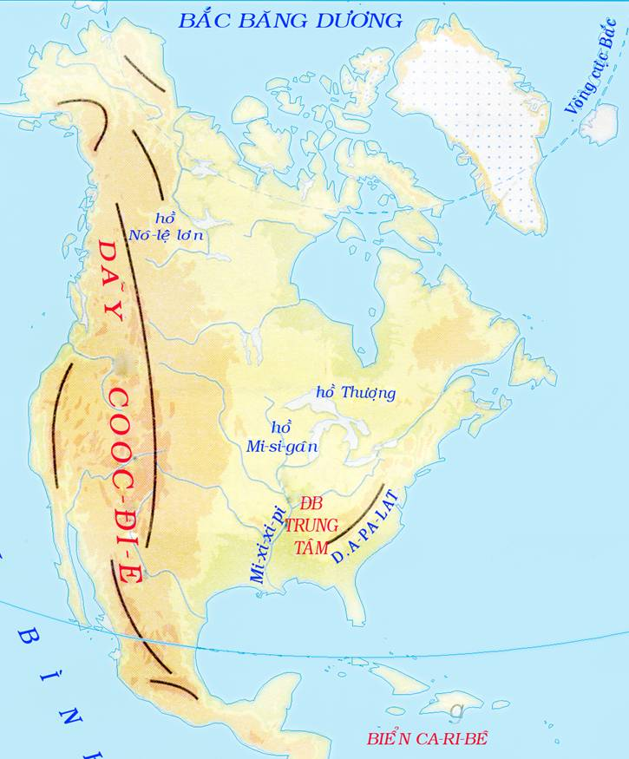
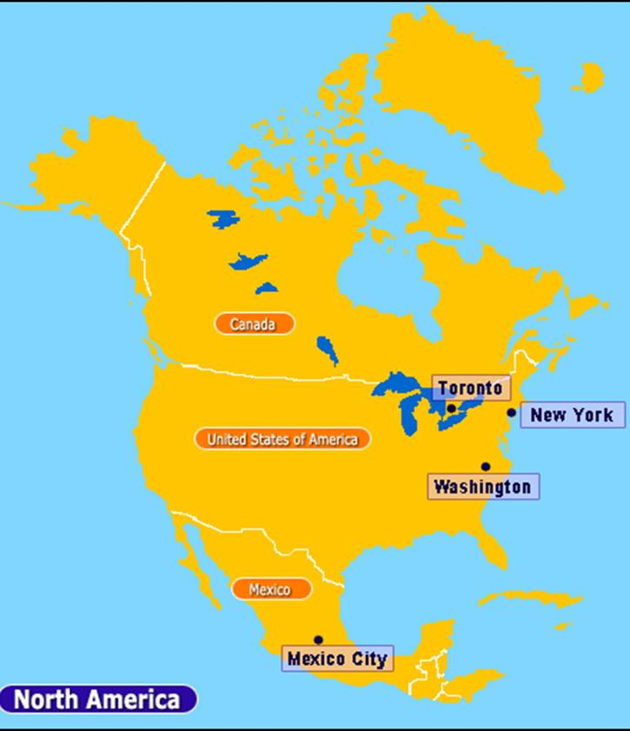
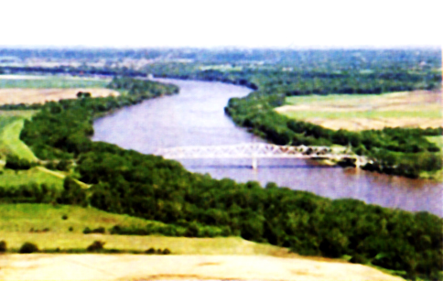

Đồng bằng Trung tâm và thác Ni-a-ga-ra
Đồng bằng Trung tâm và thác Ni-a-ga-ra là 2 địa danh nổi tiếng của đất nước Hoa Kì (Nằm ở Bắc Mĩ). Đồng bằng trung tâm rộng lớn, bằng phẳng có sông Mi-xi-xi-pi bồi đắp, đất đai màu mỡ. Dọc hai bên bờ sông cây cối rất xanh tốt, nhiều đồng ruộng
LƯỢC ĐỒ BẮC MĨ

Slide 25
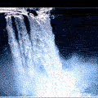
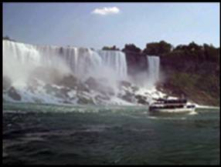
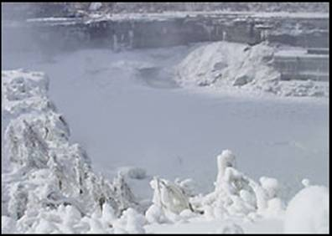

Thác Ni-a-ga-ra
Ở vùng này, sông tạo ra các thác nước đẹp như Ni-a-ga-ra, đổ vào các hồ lớn. Hồ nước Mi-si-gân, hồ Thượng cũng là những cảnh thiên nhiên nổi tiếng của vùng này
Vị trí thác Ni-a-ga-ra
Mùa đông trên thác Ni-a-ga-ra
LƯỢC ĐỒ BẮC MĨ

Slide 26
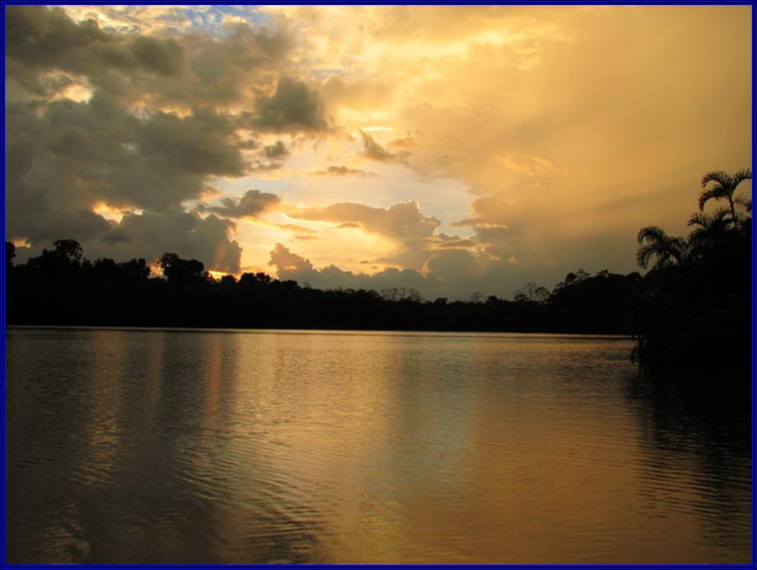
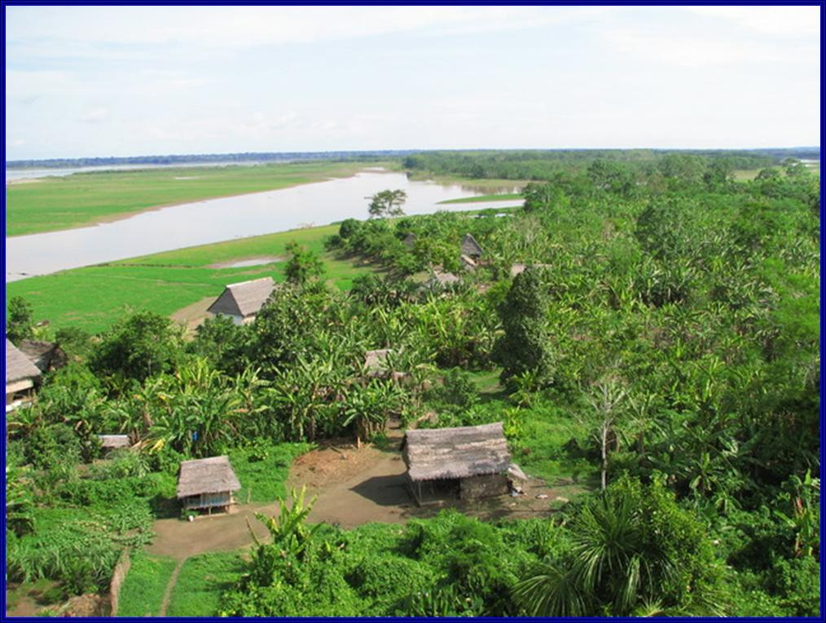
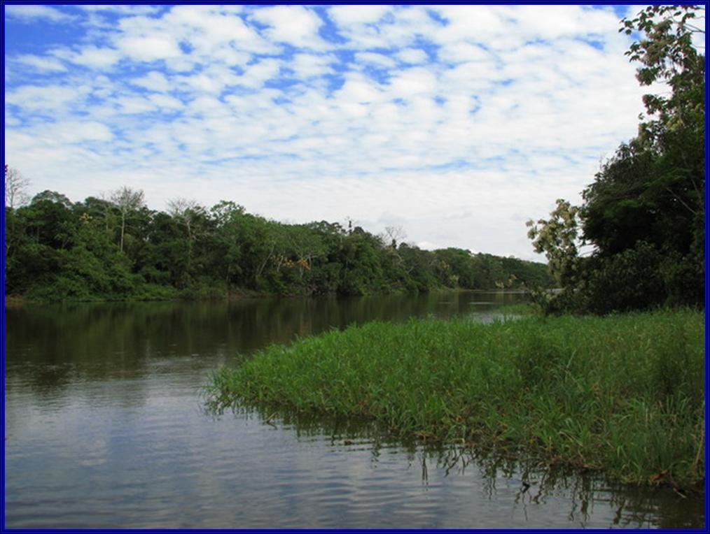
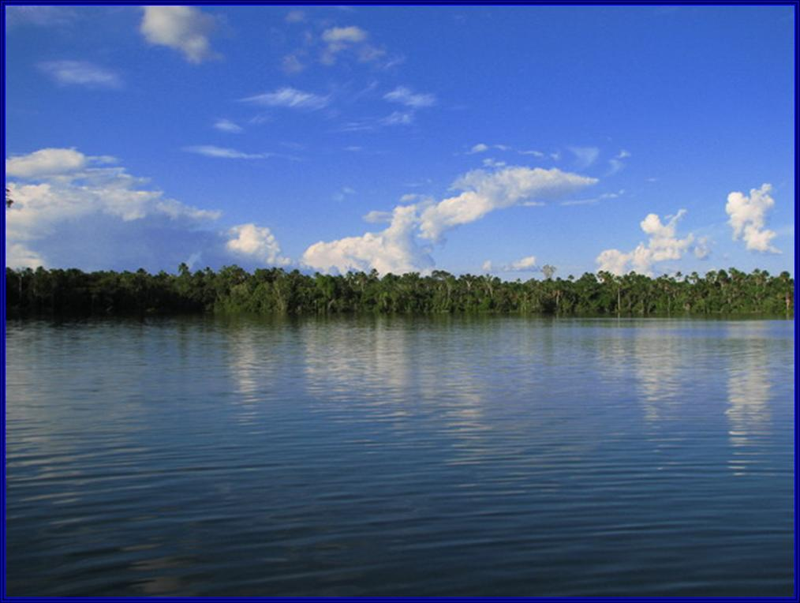
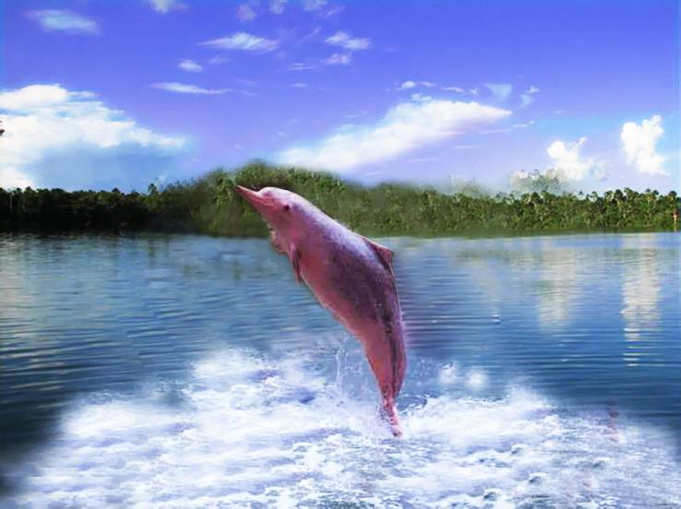

Sông A-ma-dôn (Bra-xin)
Đất nước Bra-xin (Nam Mĩ) là một đất nước rộng lớn có con sông A-ma-dôn nổi tiếng. Đây là con sông lớn nhất thế giới bồi đắp nên đồng bằng A-ma-dôn. Rừng rậm A-ma-dôn là cánh rừng lớn nhất thế giới. Thiên nhiên ở đây là một màu xanh ngút ngàn cây lá.
LƯỢC ĐỒ NAM MĨ

Slide 27
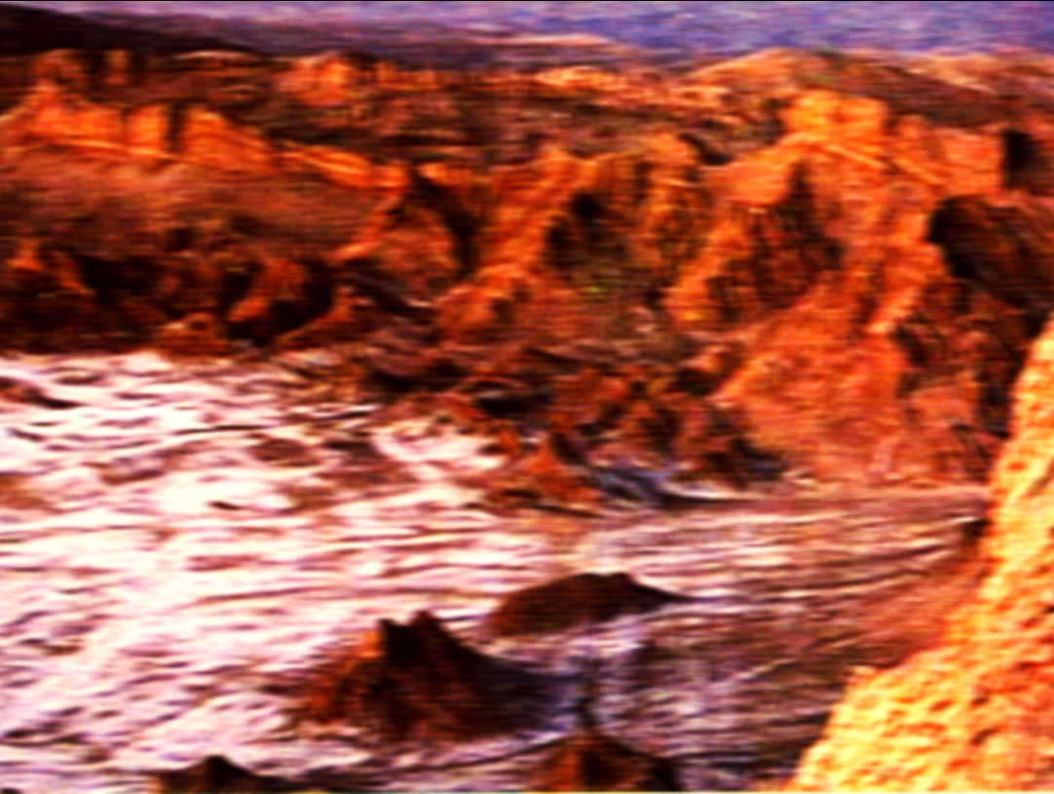
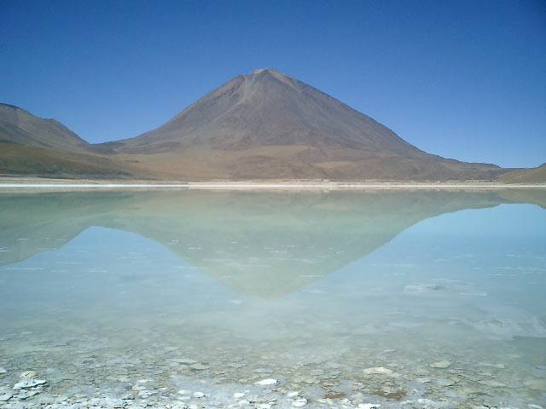
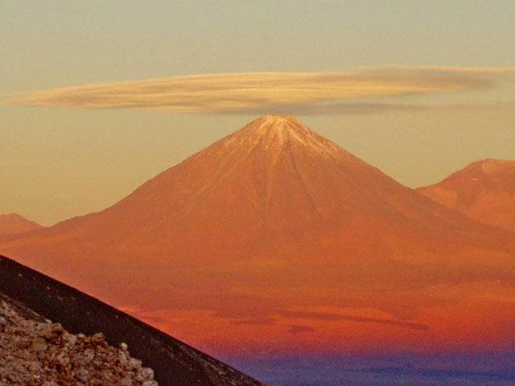
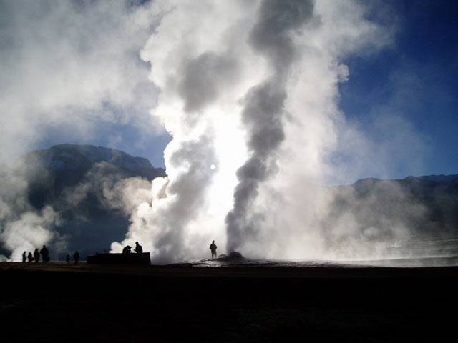
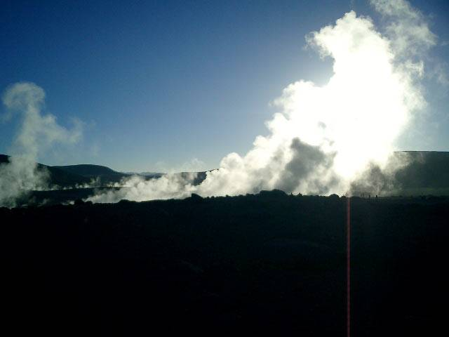
Hoang mạc A-ta-ca-ma (Chi-lê)
Hoang mạc A-ta-ca-ma (Chi-lê) nằm bên bờ Tây dãy An-đét (Nam Mĩ). Cảnh chỉ có núi và cát, không có động thực vật.
Vị trí hoang mạc A-ta-ca-ma
LƯỢC ĐỒ NAM MĨ

Slide 28
Vùng biển Ca-ri-bê
Các hòn đảo của biển Caribê liên kết với nhau thành một chuỗi, giống như một dây chuyền, chạy dài giữa Bắc Mỹ và Nam Mỹ. Bãi biển ở vùng biển Ca-ri-bê (Trung Mĩ ) tuyệt đẹp, thuận lợi cho ngành du lịch.
HÀNH TRÌNH KẾT THÚC
Chúng ta trở lại với bài học nhé.
Chúc các bạn học tốt!
LƯỢC ĐỒ
TỰ NHIÊN CHÂU MĨ

Slide 29

Mùa đông trên thác Ni-a-ga-ra
XIN CHÀO VÀ HẸN GẶP LẠI
XIN CHÂN THÀNH CẢM ƠN CÁC BAN !

